Slide 1
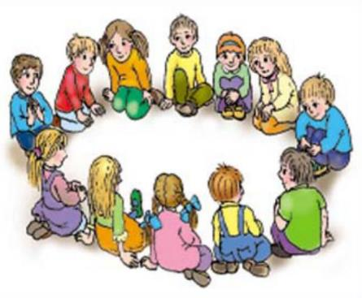
Пристань мира
Школьная служба примирения
МОУ Песоченской СОШ
Рыбинского муниципального района

Slide 2
Управление образования администрации РМР
ТДК и ЗП РМР
Учебно-методический центр РМР
Школьная служба примирения
Кураторы: заместитель директора по ВР и педагог-психолог.
Участники:
Заместитель директора по УВР;
Социальный педагог;
Учитель.
ШСП проводит примирительные встречи, просветительские мероприятия, участвует в обучении технологии.
Страничка в школьной газете,
на сайте школы для
создание имиджа школьной службы примирения.
Школьные службы примирения РМР
Информация о конфликтах поступает от
администрации школы и учителей
от классного руководителя, родителей.
Личные обращения подростков

Slide 3
Школьная служба примирения в школьном летнем оздоровительном лагере
Участники
8 обучающихся 5-8 классов
Курс состоял из семи занятий:
овладение техникой активного слушания;
учились управлять своими эмоциями;
разбираться в конфликтных ситуациях;
обучались эффективно вести переговоры;
практические занятия (12 примирительных встреч).

Slide 4
Опыт практической деятельности
Количество поступивших случаев | Количество завершенных программ
По запросу администрации школы 3 - родитель - учитель | 3
По запросу родителей 3 - родитель - ребёнок | 2 (на дому)
По запросу обучающихся 8 - 6 ученик - ученик; - 2 ученик - учитель. | 8
По запросу ТКДН и ЗП 1 | 1
В одном случае отказано.
(конфликт между супругами)

Slide 5
Спасибо за сотрудничество!

